Slide 1
PHÒNG GIÁO DỤC ĐÀO TẠO QUẬN GÒ VẤP
Tập làm văn - Tuần 9
LUYỆN TẬP TRAO ĐỔI Ý KIẾN VỚI NGƯỜI THÂN

Slide 2
Yêu cầu cần đạt:
- Xác định được mục đích trao đổi, vai trong trao
đổi.
- Lập được dàn ý ( nội dung) của bài trao đổi đạt
mục đích.
- Biết đóng vai trao đổi tự nhiên, tự tin, thân ái,
cử chỉ thích hợp, lời lẽ có sức thuyết phục, đạt mục đích đặt ra.

Slide 3
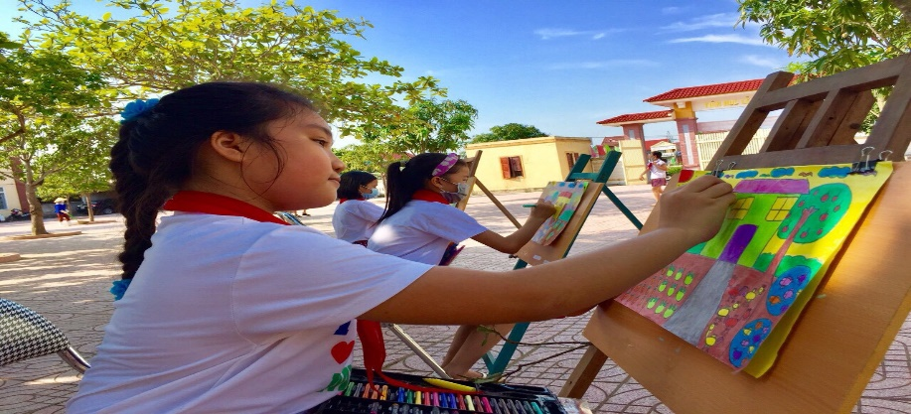
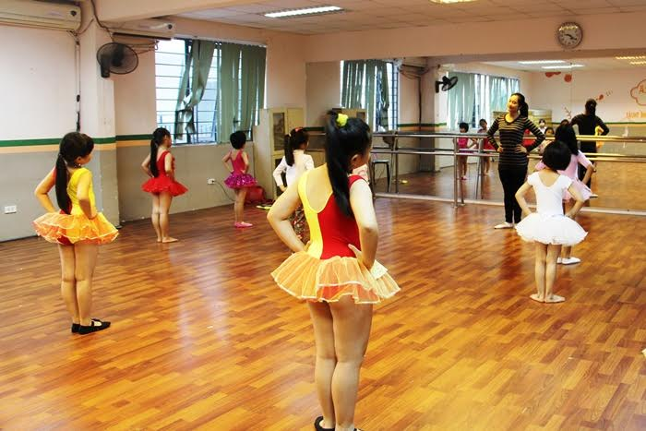
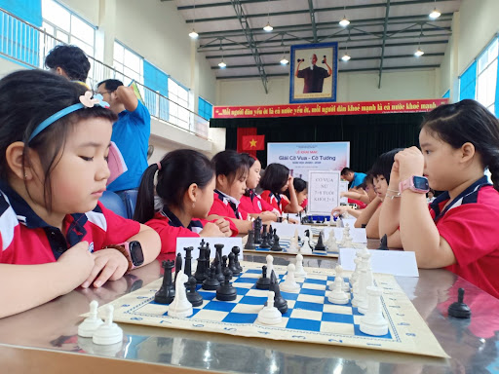
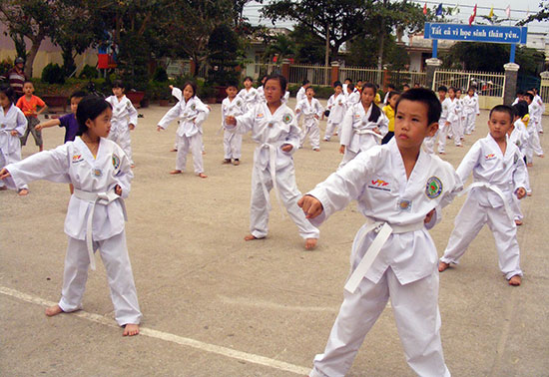
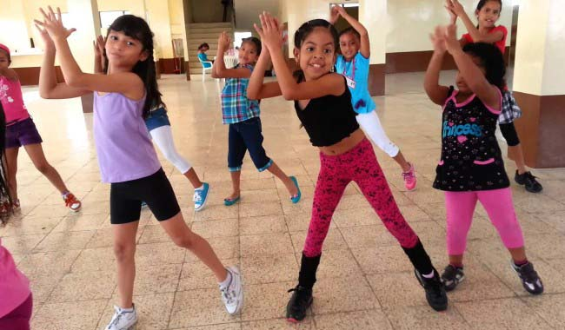

Slide 4
Vẽ tranh
Múa

Slide 5
Cờ vua
Tập võ

Slide 6
Nhảy
Học bơi

Slide 7
Nhảy
Học bơi

Slide 8
Đề bài : Em có nguyện vọng học thêm một môn năng khiếu (bơi, họa, nhạc, võ thuật,...). Trước khi nói với bố mẹ, em muốn trao đổi với anh (chị) để anh chị hiểu và ủng hộ nguyện vọng của em.

Slide 9
Gợi ý 1: Xác định mục đích trao đổi:
Làm cho anh(chị) hiểu rõ nguyện vọng của mình và giải đáp các thắc mắc, khó khăn mà anh (chị) đặt ra để anh (chị) ủng hộ nguyện vọng ấy. Khi anh chị ủng hộ thì anh chị sẽ nói giúp với bố/mẹ cho em tham gia.

Slide 10
Gợi ý 2. Hình dung những thắc mắc, khó khăn mà anh (chị) có thể nêu ra để tìm cách giải đáp:
a. Học thêm các môn năng khiếu sẽ mất nhiều thời gian, ảnh hưởng đến việc học văn hóa ở trường.
b. Ngoài giờ học ở trường, em phải dành thời gian làm việc nhà. Học thêm các môn năng khiếu, sẽ không làm giúp gia đình được
c. Nhà em ở xa câu lạc bộ đi học các môn năng khiếu sẽ gặp rất nhiều khó khăn.
d. Em không có năng khiếu họa, nhạc hoặc võ thuật.
e. Em gầy yếu không học võ thuật được.
g. Con gái đi học võ thuật người ta chê cười.

Slide 11
Đề bài : Em có nguyện vọng học thêm một môn năng khiếu (bơi, họa, nhạc, võ thuật,...). Trước khi nói với bố mẹ, em muốn trao đổi với anh (chị) để anh chị hiểu và ủng hộ nguyện vọng của em.

Slide 12
Các lưu ý khi trao đổi (làm bài).
1. Em muốn học thêm môn năng khiếu nào?
2. Em muốn trao đổi với ai để mong nhận được sự ủng hộ?
3. Em muốn anh(chị) ủng hộ và góp ý gì với em?

Slide 13
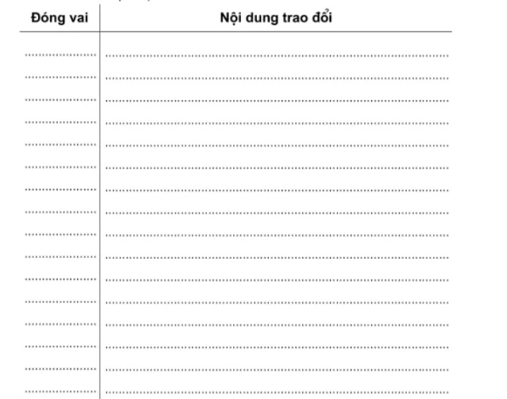
Các em hãy mở vở bài tập Tiếng Việt (trang 63) ghi lại các câu trao đổi nhé!
Em gái
- Anh ơi, sắp tới trường em mở lớp dạy võ. Em muốn xin ba mẹ học. Anh ủng hộ em nha!
Anh trai
- Trời ơi, con gái phải học múa, học đàn, chỉ có con trai mới học võ thôi em à.
Em gái
- Anh biết là em không có năng khiếu múa hát mà. Anh lúc nào cũng lo em bị bắt nạt. Nếu như em học võ em sẽ tự bảo vệ được mình, anh sẽ không phải lo cho em nữa đâu.
Anh trai
- Em khéo miệng lắm nhé! Nhưng mà nếu em đi học võ ai sẽ phụ giúp mẹ việc nhà đây?
…
…

Slide 14
Tiêu chí bài viết
Nội dung trao đổi có đúng đề bài yêu cầu không?
Cuộc trao đổi có đạt được mục đích như mong muốn chưa? Viết câu rõ nghĩa chưa?
Lời lẽ, cử chỉ đã phù hợp chưa?
Cách trao đổi có tự nhiên mạnh dạn không?

Slide 15
Dặn dò
Sau khi hoàn thành bài tập các em chụp và gởi lại thầy (cô) nhận xét các em nhé!

Slide 16
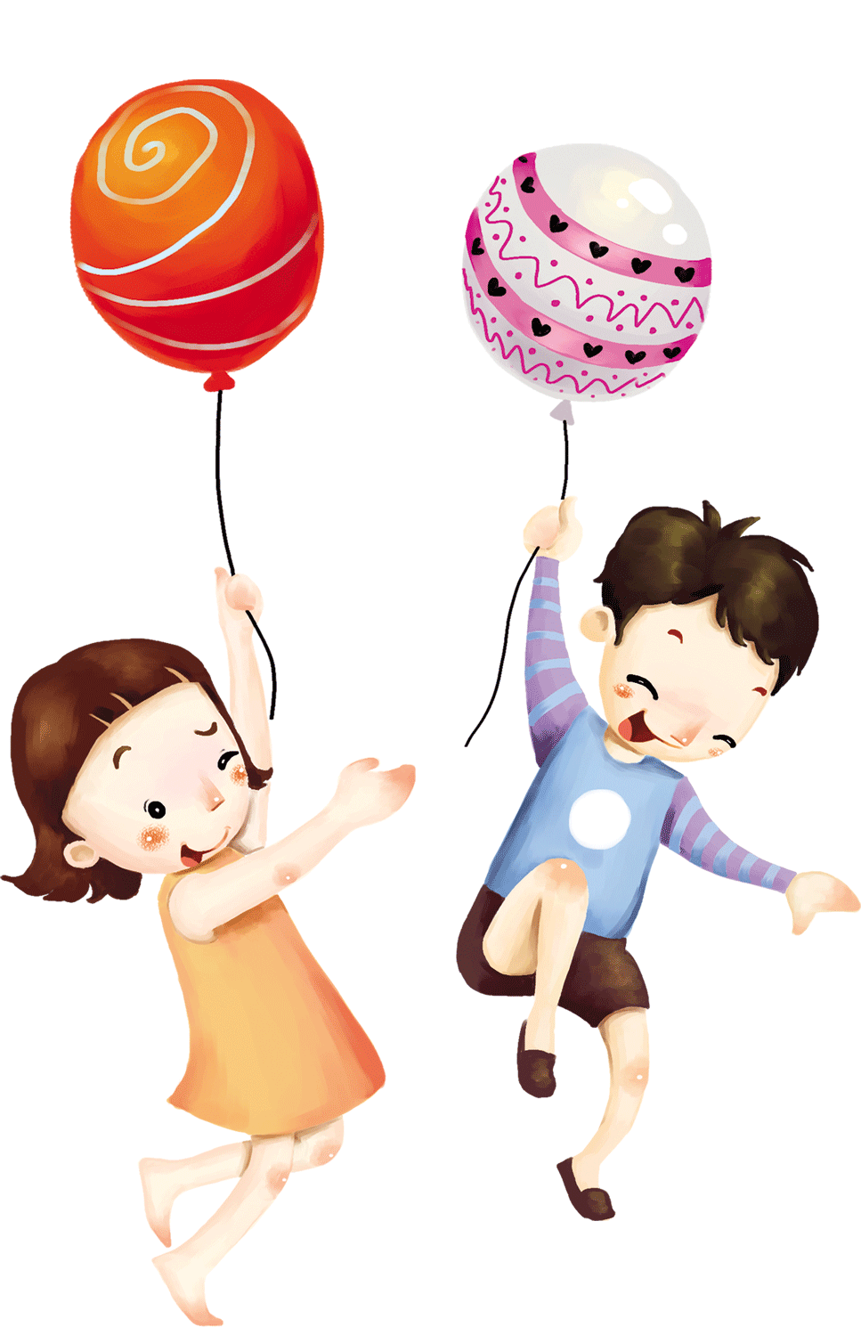
Dặn dò
- Hoàn thành các bài tập
- Chuẩn bị bài: Luyện tập chung, trang 31

Slide 17
Cô chào tạm biệt các em nhé!
Notes:
更多精彩模板请关注【沐沐槿PPT】https://mumjin.taobao.com/

